Slide 1

NHIỆT LIỆT CHÀO MỪNG
CÁC THẦY CÔ GIÁO
VỀ DỰ GIỜ LỚP 6
MÔN NGỮ VĂN

Slide 2

KHỞI ĐỘNG

Slide 3

Câu hỏi:

Slide 4

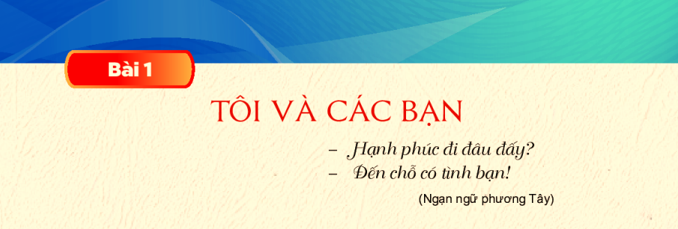

TIẾT 15 - 16
NÓI VÀ NGHE
KỂ LẠI MỘT TRẢI NGHIỆM CỦA EM

Slide 5
Chuẩn bị
bài nói

Slide 6


BƯỚC 1. TRƯỚC KHI NÓI
1. Chuẩn bị nội dung bài nói
Đọc lại nhiều lần bài viết của mình.
Nắm chắc những nội dung quan trọng không thể bỏ qua khi kể lại câu chuyện.

Slide 7


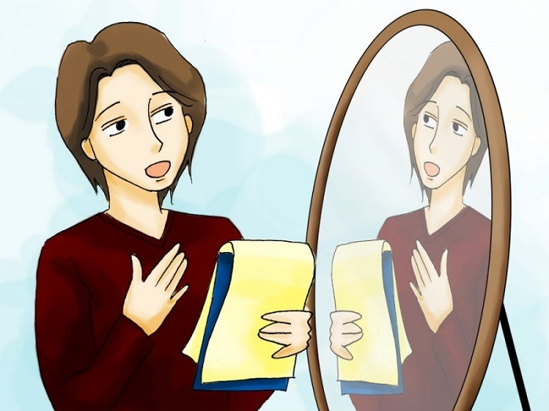
BƯỚC 1. TRƯỚC KHI NÓI
2. Tập luyện
Tập luyện trước khi trình bày trước lớp.
Lựa chọn hoặc kết hợp 1 trong 2 hình thức sau:
+ Tập trình bày một mình trước gương.
+ Tập trình bày trước nhóm bạn hoặc người thân và lắng nghe các ý kiến, nhận xét, góp ý để hoàn thiện bài nói

Slide 8

BƯỚC 2. TRƯỚC BÀY BÀI NÓI
* LƯU Ý:
- Tự tin, thoải mái. Chú ý chào hỏi khi bắt đầu và cảm ơn khi kết thúc bài nói.
- Bám sát mục đích chia sẻ trải nghiệm để thống nhất cách dung từ ngữ xưng hô và tập trung vào diễn biến câu chuyện

Slide 9
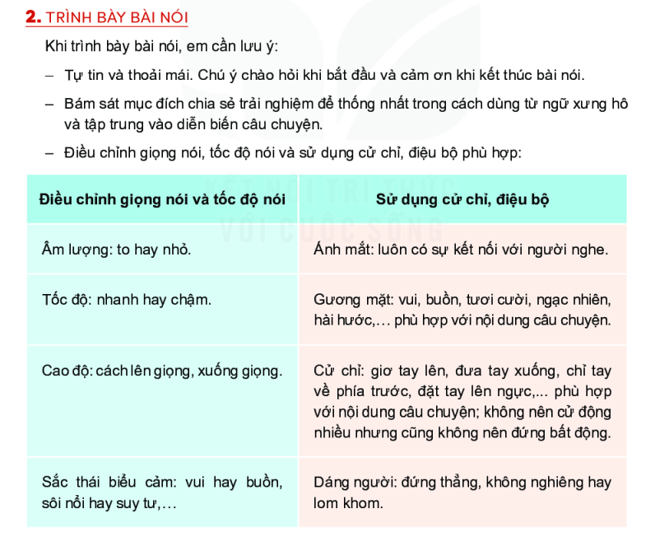
BƯỚC 2. TRƯỚC BÀY BÀI NÓI
* LƯU Ý:
- Điều chỉnh giọng nói, tốc độ nói và sử dụng cử chỉ, điệu bộ phù hợp

Slide 10
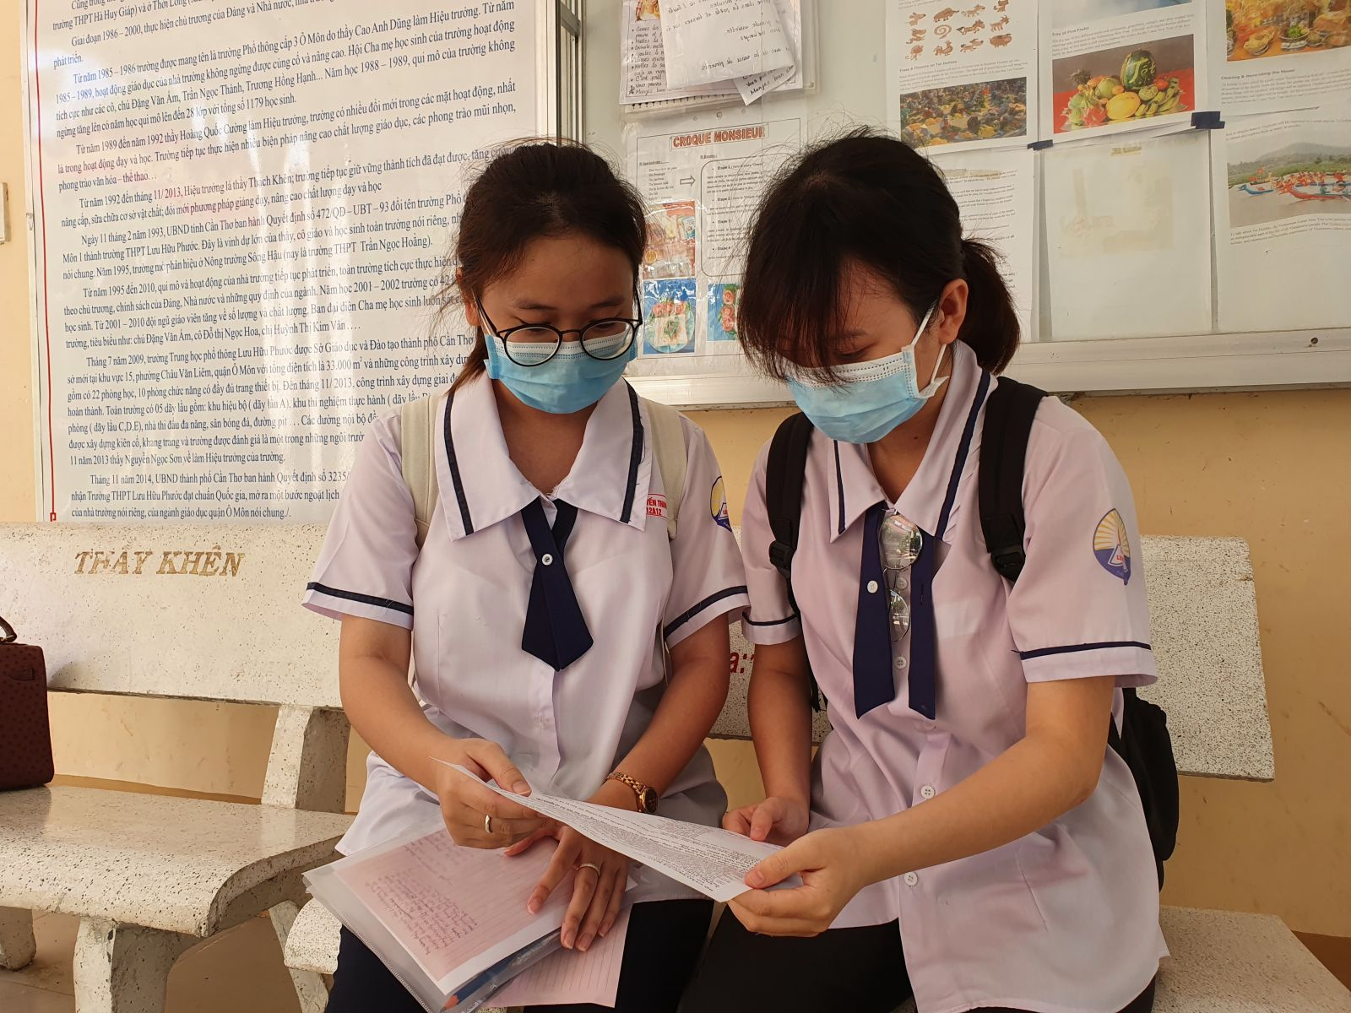
BƯỚC 3. sau khi NÓI
- Trao đổi bài nói.

Slide 11
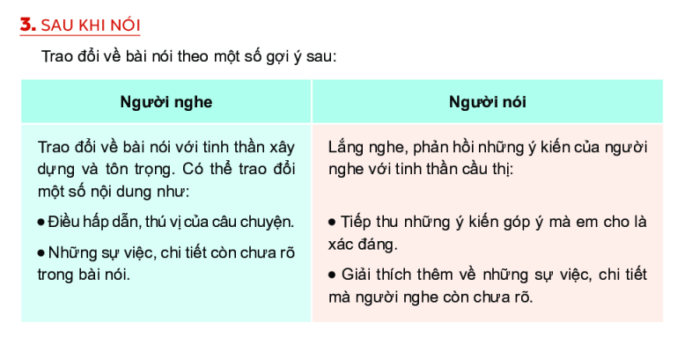
BƯỚC 3. sau khi NÓI

Slide 12
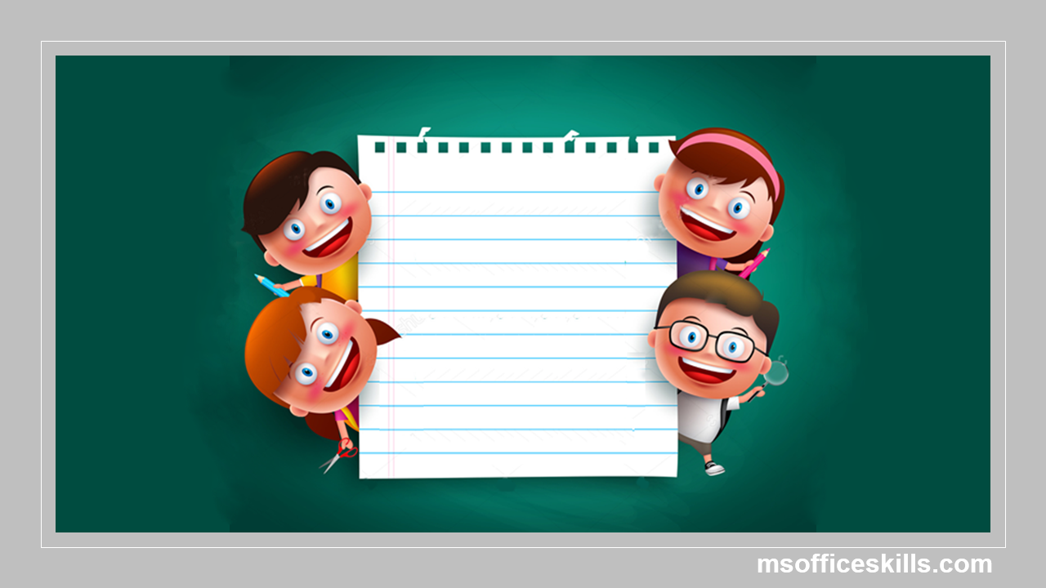
LUYỆN
TẬP

Slide 13
VẬN DỤNG

Slide 14


